Slide 1

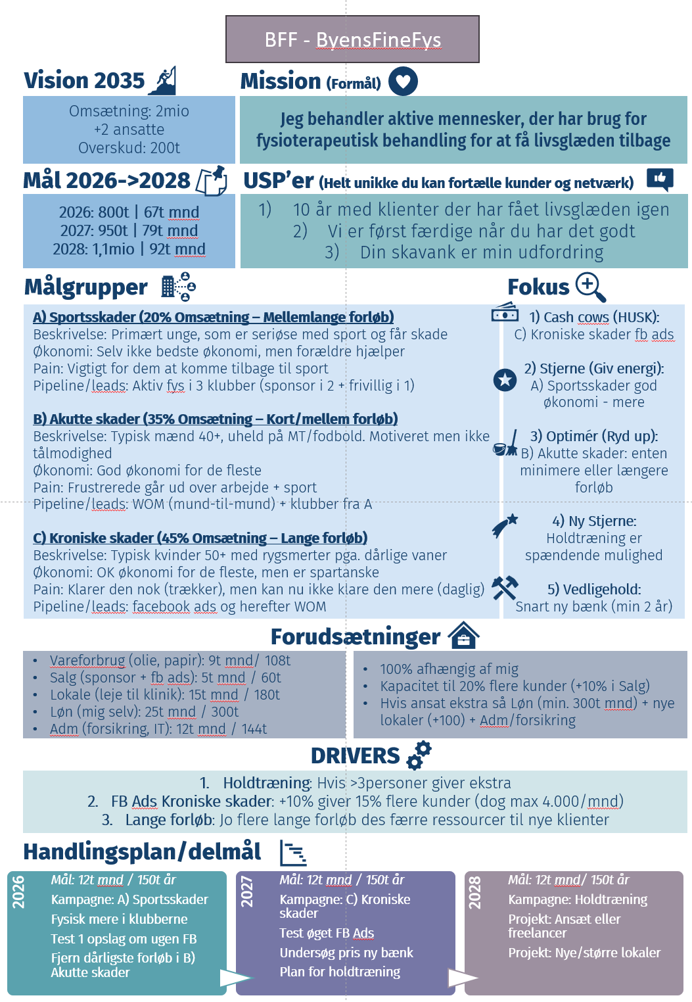
Den levende forretningsplan på én side
For solo-selvstændige og iværksættere

Slide 2
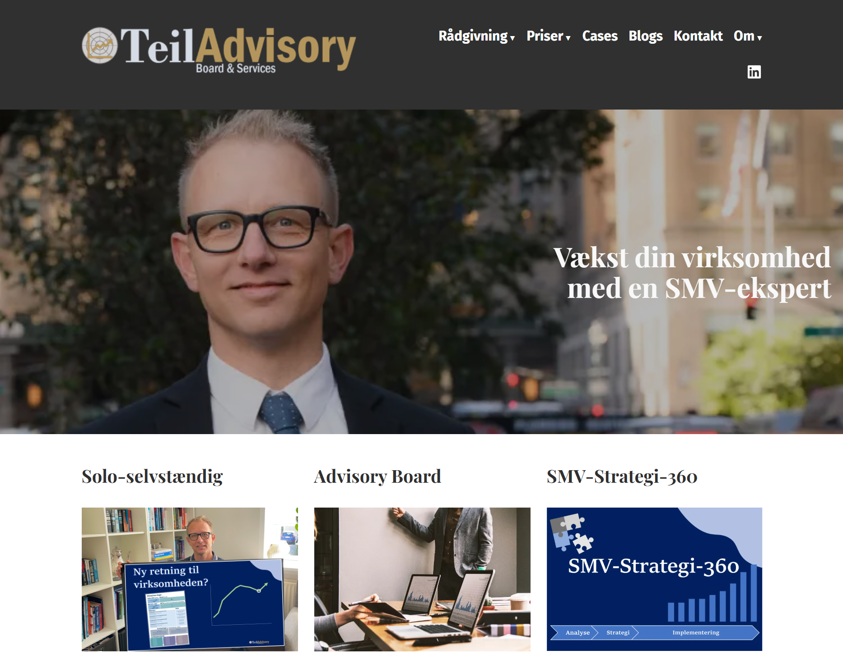
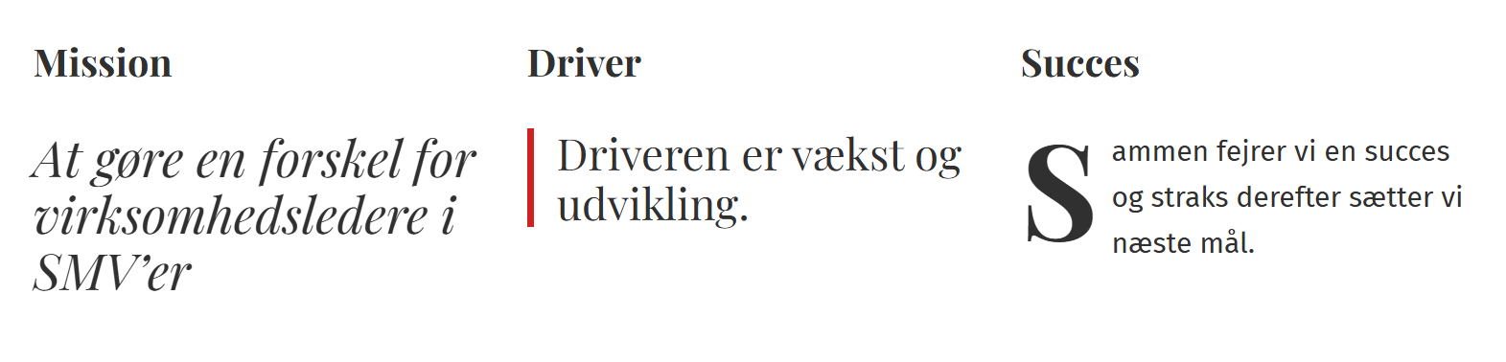

Slide 3
Enkelt, simpelt, synligt » one pager
Hvad virker?

Slide 4
Den levende forretningsplan - på én side
RETNING
Mission/DNA
Vision
Mål
USP’er
1
KUNDERNE
Målgrupper
Kundetyper
2
GRUNDSTEN
Ressourcer
Forudsætninger
3
DRIVERS
Knapper
Tandhjul
4
ACTION
Fokus
Handlingsplan
Strategi i dagligdagen
5

Slide 5
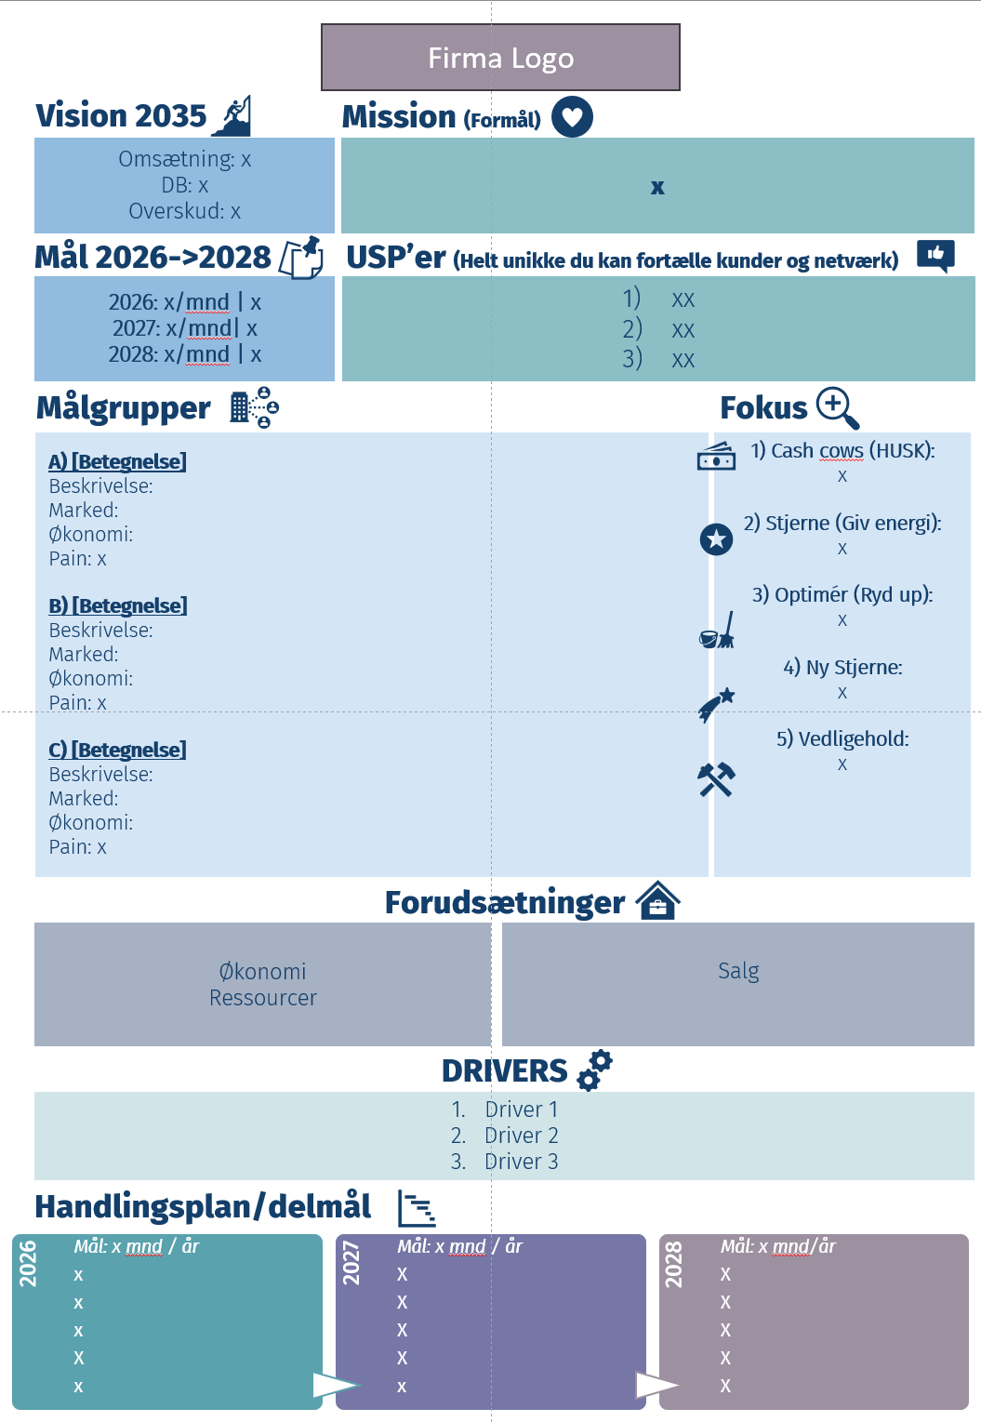
HVOR VIL DU HEN OG HVORFOR?
RETNING: DNA, Mission, Vision, USP’er
DRIVERS: Knapper, Tandhjul
ACTION: Fokus, Handlingsplan, Daglig drift
KUNDERNE: Målgrupper, Kundetyper
GRUNDSTEN: Ressourcer, Forudsætninger

Slide 6
Retning: dig – dit dna
KENDER DU DIG SELV?
HVAD ER DINE MÅL?
HVAD ER DIN PASSION?
HVAD ER DINE STYRKER?
HVAD ER DINE SVAGHEDER?
Notes:
Inden vi går i gang – styr på dig
Alt afhænger af dig – været i og mødt mange SMV – Ejerleder sætter 100% kursen – største aktiv og største passiv
Du SKAL kende dig selv – ellers kommer du i en blindgyde
Du skal vide HVAD DU VIL (MÅL) og hvorfor du vil det (PASSION)
Eksempel: Du vil vækste, men stadig være sammen med familien og have fritid.
Du skal kende dine STYRKER. Selvom normalt for mange, skal du være opmærksom på hvad du er god til
Eksempel: Du har rigtig mange kunder fordi de kan lide dig eller dit håndværk – stor forskel
Du skal kende dine SVAGHEDER. Ømt punkt, men ekstremt vigtigt.
Kan du arbejde sammen med andre, er du perfektionist, er du rodehoved, er du projektorienteret osv. osv.
DISC er også godt at kende

Slide 7
Retning: dit bias – 2 typer jeg ofte ser
SÆLGEREN
EKSPERTEN
Typisk D: Resultat- og målorienteret
Svagheder:
  For selvsikker og risikovillig
  For højt fokus på omsætning
  For lidt fokus på kvalitet
  Oversælger
  Pleaser kunden – svært at sige nej
  Glemmer organisationen/baglandet
  Gider ikke det kedelige (budget, papirarbejde mm.)
Typisk C: Opgave- og kvalitetsorienteret
Svagheder:
  Går med livrem og seler
  For højt fokus på produktet
  For højt fokus på kvalitet
  Kan ikke lide at sætte pris på produkt ELLER overpriser produktet (hjertebarn)
  Fokus på features og optimering af produkt
  Forstår ikke at 80% er godt nok
  Kan ikke lide at sælge

Slide 8
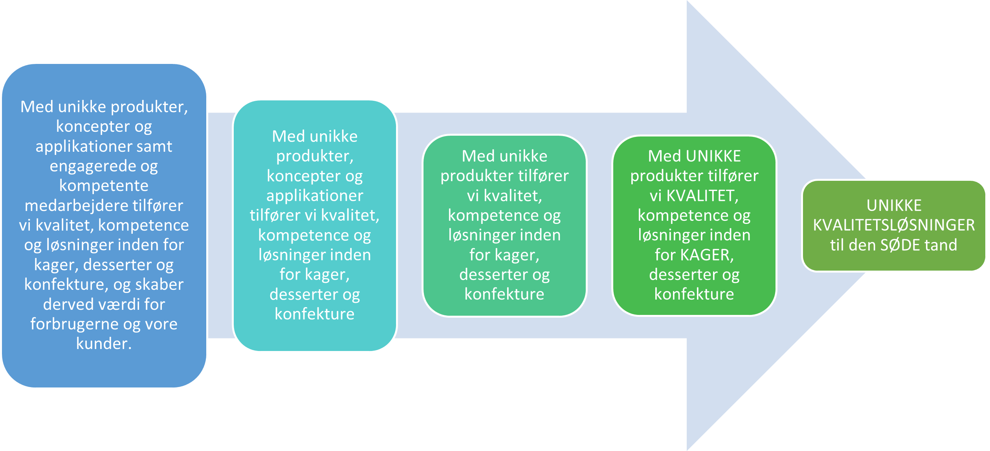
Retning: Mission
Hvad ER din virksomhed?
Hvad er FORMÅLET med den?
Glem det sukkersøde intetsigende mission statement
Dit pitch i ÉN SÆTNING
Jeg/X laver ______ (produkt/service)
for _____ (kunder)
så de ______(værdi)
SIMPELT, ENKELT, UNIKT – Helt ind til KERNEN

Slide 9
SKRIV DIN MISSION
Skriv din MISSION/PITCH
Fjern 1 sætning
Fjern 2 ord i hver sætning
Fjern 1 sætning
Fjern 2 ord i hver sætning
Fortsæt til kun 1 sætning tilbage
Skær til og bliv skarp
Har du nu din MISSION?
Sæt ind i din OnePager
Jeg/X laver ______ (produkt/service)
for _____ (kunder)
så de ______(værdi)
OPGAVE

Slide 10

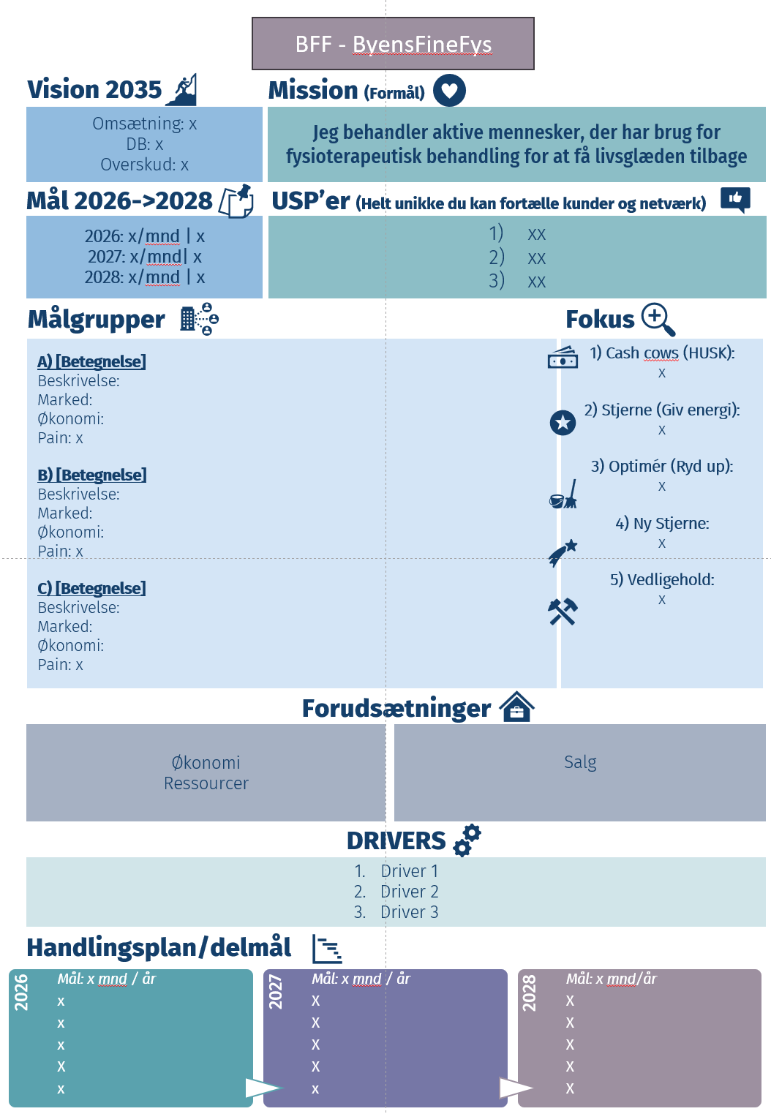
SKRIV DIN MISSION
Eksempel: BFF - ByensFineFys
OPGAVE

Slide 11
Retning: vision
Visionen er dine DRØMME
Det er din MOTIVATION
Hvor er du om 7-10 år?
Målbar vision er motiverende når
  Konkret/Målbar
  Ambitiøs og Drømmende
  Realistisk
Vi vil være verdens største webbureau
Vi vil slå Amazon
Vi vil forandre verden og den måde mennesker …
Urealistisk og Ukonkret
Odenses største målt på omsætning i 2035
Overskud på 1mio i 2034
Omsætning på 5mio i 2033
Tjek: Konflikt med dit DNA?

Slide 12
Hvad er din vision
Hvis du har en vision så skriv den ned
Hvis ikke – hvor ser du dig selv og din virksomhed om 10 år?
Er der konkrete målbare elementer i din vision?
Omsæt din vision til et målbart tal (hvad skal der til i f.eks. Omsætning, Ansatte, Overskud) for at nå din vision
Arbejde dig frem til du har en vision der er målbar, opnåelig og motiverende
PS: Det er helt OK ikke at have vision om kæmpe vækst og verdensherredømme.
Hvis du vil beholde status quo skal du dog have mål om vækst (pga. inflation mm.)
OPGAVE

Slide 13
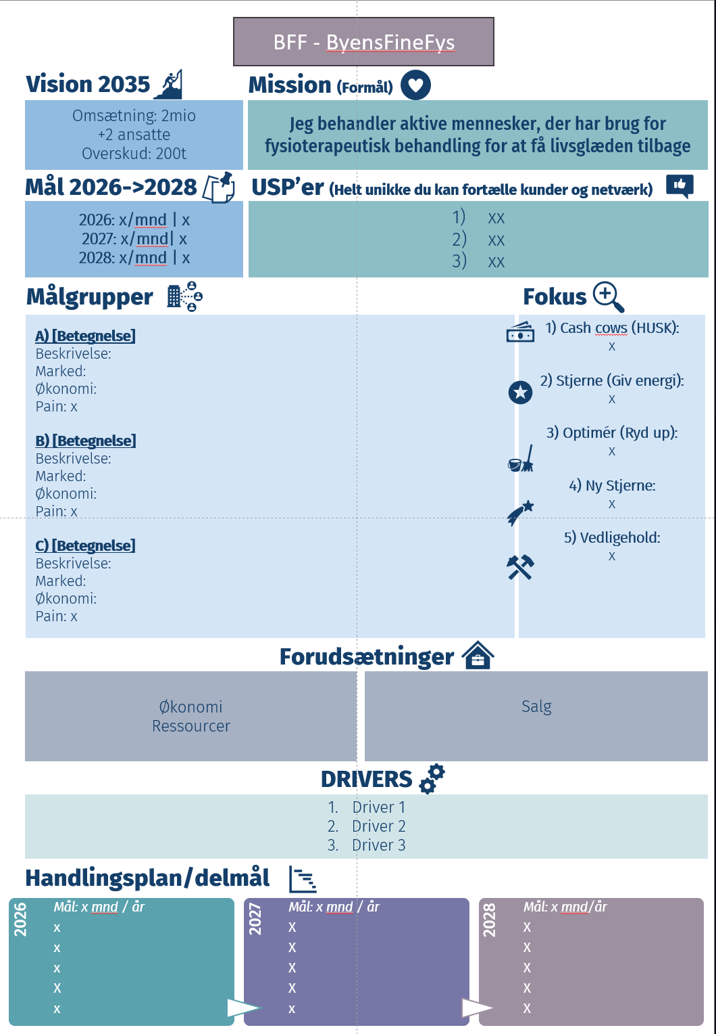
SKRIV DIN MISSION
Eksempel: BFF - ByensFineFys
OPGAVE

Slide 14
Retning: mål
A) Samme beløb (+200t)
År 1: Omsætning 1mio
År 2: Omsætning 1,2mio
År 3: Omsætning 1,4mio
Sæt nogle KLARE MÅL mindst 3 år frem
  Omsætning
  Dækningsbidrag (DB)
  Dækningsgrad (DG)
  Overskud før skat
Regn frem og tilbage
Regn i detaljen (måned og ugebasis)
Hvad skal der til?
Forståelse for din forretning/forretningsmodel
+200t / +20%
+200t / +17%
B) Samme % (+20%)
År 1: Omsætning 1mio
År 2: Omsætning 1,2mio
År 3: Omsætning 1,44mio
+20% / +200t
+20% / + 240t
Forskel: 40t / 4%

Slide 15
Mål for 3 år
Skriv mål ind i regneark
Omsætning næste år
Fremskriv til 3 år i alt
Sæt nu Dækningsgrad (DG) ind for alle 3 år
Nu har du Dækningsbidraget
Skriv dine Faste omkostninger ind
Nu har du Overskud før skat
Tjek alle tal – er det realistisk
Hvad skal der til?
Reality check!
OPGAVE

Slide 16
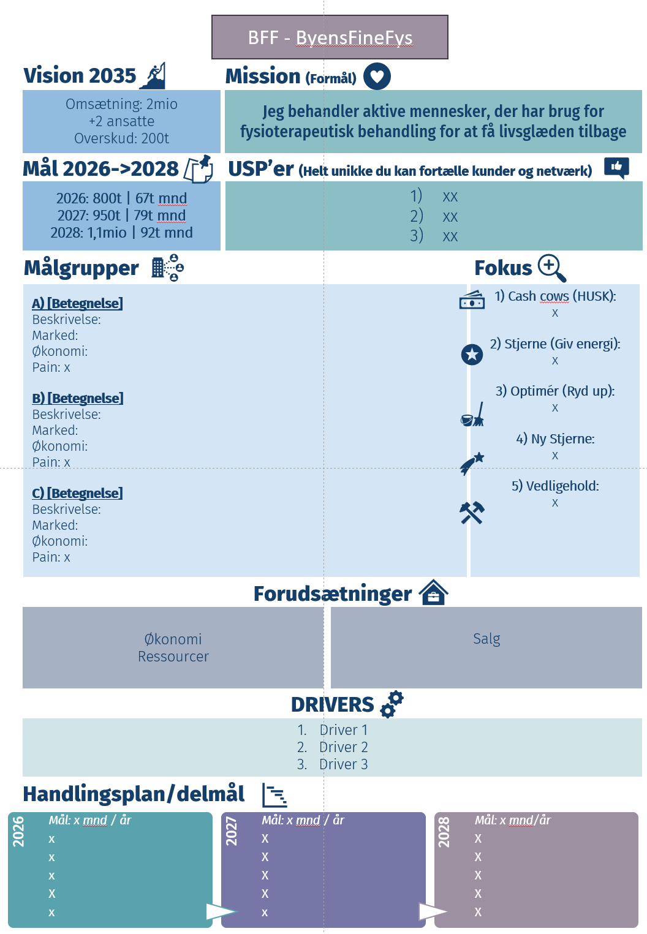
SKRIV DIN MISSION
Eksempel: BFF - ByensFineFys
OPGAVE

Slide 17
Retning: USP’er
USP = Unique Selling Points
Fokus på kunden – hvad giver værdi for dem
Adskille dig fra andre konkurrenter
Bruges i både salg og marketing
Tæt på værdier – også intern kommunikation
Kan godt variere ift. målgruppe
KORT & PRÆCIST
Sociale møbler
Bæredygtige møbler
Dansk design og produceret
Producent af udendørs møbler B2B
Specialiseret i unge
Ung til ung
Ungdomsvenlige priser
Psykologhus fortrinsvis til unge
Specialister i specialløsninger
Kvalitetsbevidste medarbejdere
Bredt og kundetilpasset produktprogram
Smed/metalvirksomhed til B2B - specialprodukter

Slide 18
DINE 3 USP’ER
Skriv liste med 10-20+ vigtigste Egenskaber ved dit produkt/service
For hvert af dem skriver du hvilke Fordele det giver kunden
Og bagefter skriver du for hvert af dem hvilket Udbytte det giver kunden
Ovenstående er EFU-modellen (læs mere her)
Tænk som kunden – hvilke 5 Egenskaber skaber mest VÆRDI for dem?
Tænk nu i forhold til konkurrenter/marked
– hvilke 3 (af de 5) er mest unikke?
Nu har du 3 USP’er – skriv dem helt ned til ultrakorte sætninger
Kan du tilføje facts/tal er det en fordel
Tænk lige over – er der nogle der er mere eller mindre relevante for udvalgte kunder (hav det i baghovedet)?
Har du fokus på KUNDEN?
OPGAVE

Slide 19
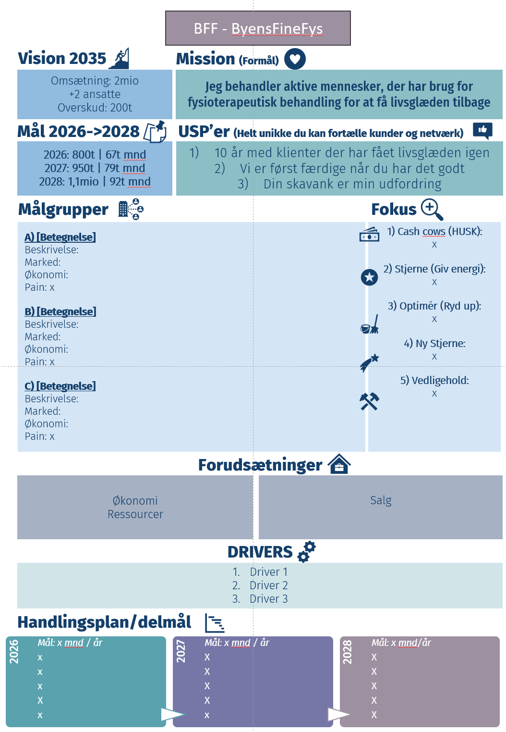
SKRIV DIN MISSION
Eksempel: BFF - ByensFineFys
OPGAVE

Slide 20
HVOR VIL DU HEN OG HVORFOR?
RETNING: DNA, Mission, Vision, USP’er
DRIVERS: Knapper, Tandhjul
ACTION: Fokus, Handlingsplan, Daglig drift
KUNDERNE: Målgrupper, Kundetyper
GRUNDSTEN: Ressourcer, Forudsætninger

Slide 21
HVEM SÆLGER DU TIL OG HVORDAN?
RETNING: DNA, Mission, Vision, USP’er
DRIVERS: Knapper, Tandhjul
ACTION: Fokus, Handlingsplan, Daglig drift
KUNDERNE: Målgrupper, Kundetyper
GRUNDSTEN: Ressourcer, Forudsætninger

Slide 22
Hvor kan du bedst tage beslutninger?
A – En total
B – Segmenteret på målgrupper

Slide 23
KUNDERNE: MÅLGRUPPER
Hvorfor målgrupper?
Forskelle i:
  Produktsammensætning
  Købekraft
  Beslutningsproces
  Markedsføring
Del op i 3-5 målgrupper – del efter hvad der giver mening
Aldrig 100% korrekt
Kriterier
Produkttype
Demografi
Geografi
Virksomhedsstørrelse
Kunden/klientens problemtype
Branche
…
STØRST betydning

Slide 24
KUNDERNE: MÅLGRUPPER - eksempler
Softwareudvikler/marketing
Håndværker
Udvikling (web, webshop)
Marketing (ads, seo)
SaaS (licens egenudviklet software)
Odense
Større fynske byer
Landsbyer
Produkttype
Geografi
Psykolog
Fysioterapeut
Kvinder 35-45 år
Yngre kvinder/piger
Modne kvinder
Mænd
Sportsskader
Akutte skader
Kroniske skader
Demografi
Behandlingstype
SoMe konsulent
IT hus
Store virksomheder (50+ ansatte)
Mellem virksomheder (5-49 ansatte)
Mindre virksomheder (0-4 ansatte)
Rådgivere (advokat, revisor)
Sundhed/behandlere (fysiot., tandlæger)
Håndværk/industri (mindre håndværkere, industrivirk.)
Virksomheds-størrelse
Branche

Slide 25

KUNDERNE: kundetyper
Karakteristika
FORSTÅ dine kunder
Beskriv FORSKELLENE på KUNDERNE
Ud fra hvad der gør en FORSKEL
Hvor, hvornår og hvordan skal du møde dem?
Størrelse (hvis B2B) – Demografi (hvis B2C)
Kundetyper (Emotionelle Kundetyper)
  Beslutningstagere
  Kontaktpersoner, gatekeepers mm.
Købekraft
Markedssituation (konkurrenter)
Nice vs. Need
Årshjul

Slide 26
DINE målgrupper
Opdel dine kunder i 3-5 målgrupper (max 7)
Kig på alle dine kunder gennem seneste hele år
Træk data ud fra dit ERP (økonomisystem)
OPGAVE

Slide 27
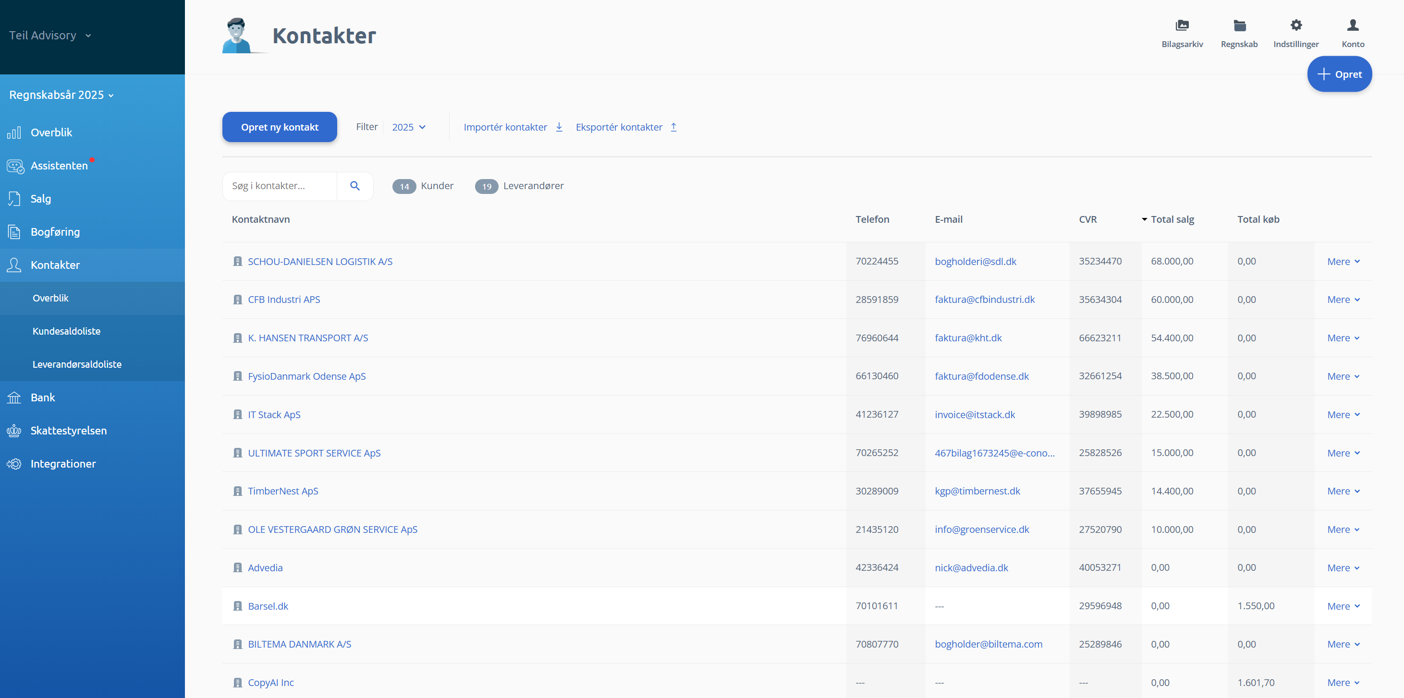
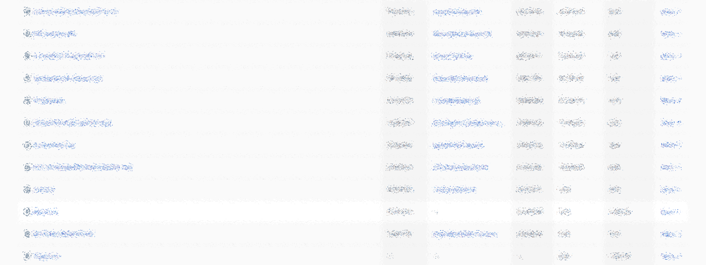
EKSPORT KUNDEDATA
DINERO
2. Vælg regnskabsår
4. Eksporter
3. Sortér
1. Vælg kontakter
OPGAVE

Slide 28
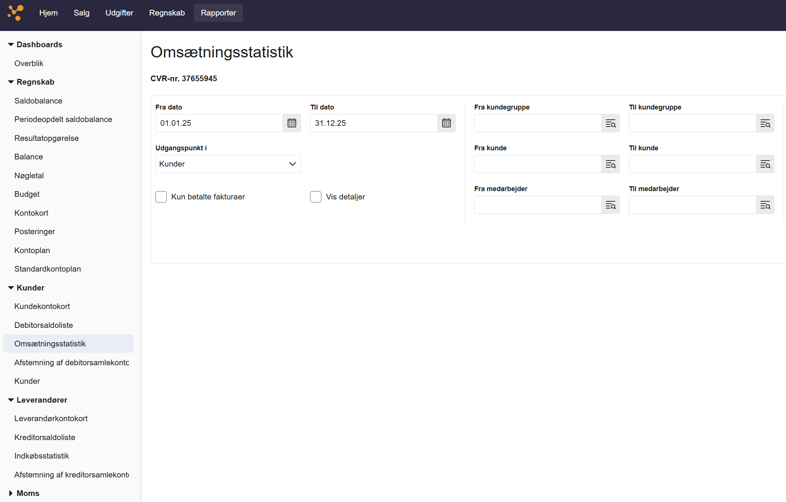
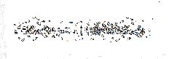
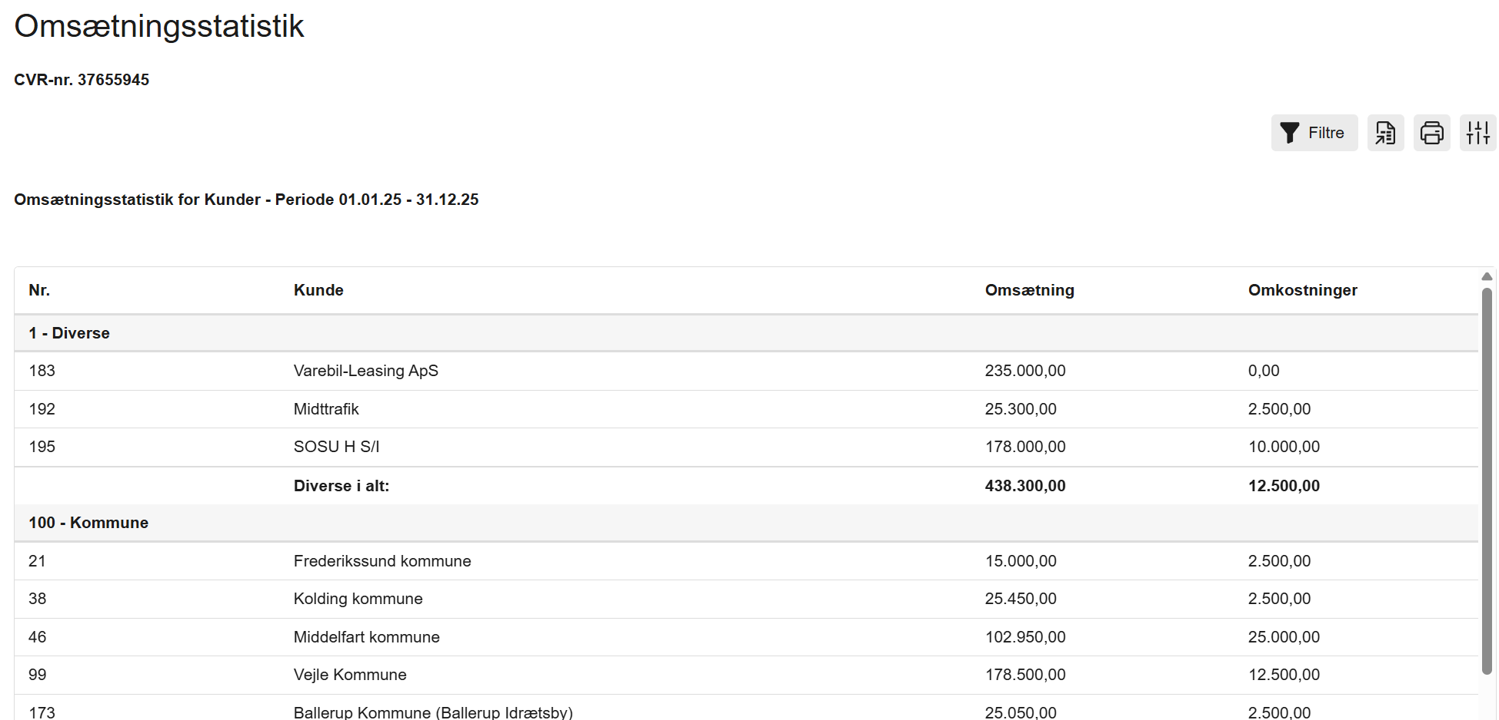

EKSPORT KUNDEDATA
E-CONOMIC
1. Vælg Rapporter
3. Vælg regnskabsår
4. Vælg Kunder
5. Eksport Excel
2. Vælg Omsætningsstatistik
OPGAVE

Slide 29
DINE målgrupper
Opdel dine kunder i 3-5 målgrupper (max 7)
Kig på alle dine kunder gennem seneste hele år
Træk data ud fra dit ERP (økonomisystem)
Brug laaaang tid på at se på dine kunder
Fællesnævnere, forskelligheder
Del op i målgrupper
Hvor meget fylder hver målgruppe (% af omsætning)
Indtjening på hver målgruppe (DG)
Karakteristika for hver målgruppe
Hvordan beholder du kunderne?
Hvordan får du nye kunder?
OPGAVE

Slide 30
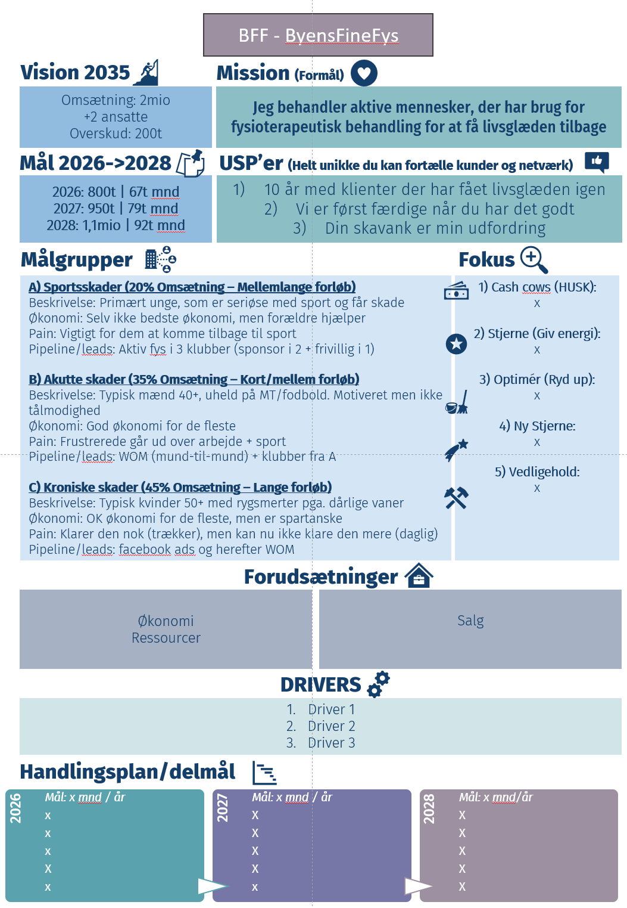
SKRIV DIN MISSION
Eksempel: BFF - ByensFineFys
OPGAVE

Slide 31
HVEM SÆLGER DU TIL OG HVORDAN?
RETNING: DNA, Mission, Vision, USP’er
DRIVERS: Knapper, Tandhjul
ACTION: Fokus, Handlingsplan, Daglig drift
KUNDERNE: Målgrupper, Kundetyper
GRUNDSTEN: Ressourcer, Forudsætninger

Slide 32
HVAD SKAL DER TIL?
RETNING: DNA, Mission, Vision, USP’er
DRIVERS: Knapper, Tandhjul
ACTION: Fokus, Handlingsplan, Daglig drift
KUNDERNE: Målgrupper, Kundetyper
GRUNDSTEN: Ressourcer, Forudsætninger

Slide 33
grundsten: forudsætninger
Udgangspunkt i regnskab
Du skal kende dit FUNDAMENT
Hvilke RESSOURCER skal der til at drive din virksomhed
  De basale udgifter
  Del op i Nice vs Need + Faste, Semi-faste, Variable
  Andre ressourcer som ikke koster
  Husk Cash-flow
Hvad er din KAPACITET med disse (hvor meget kan du vækste)
Vareforbrug
  Variabelt (80-100% hænger sammen med aktivitet/omsætning)
Salg
  Sponsorater, netværk – Fast (1 års forløb)
  Annoncering – Variabelt (bør kunne opsiges pr. måned)
Lokale
  Faste m. husleje og forbrug. Dyrt at flytte!
  Semi-faste m. vedligehold (men kun lille del)
Løn
  Faste eller Semi-faste. Dyreste post hvis du fastansætter. Undersøg andre muligheder først (flex, freelance mm.)
Administration
  Faste eller Semi-faste. Du skal have forsikringer. Flere andre er need (kontingenter, software mm.). Resten skal du holde minimum og variabel

Slide 34
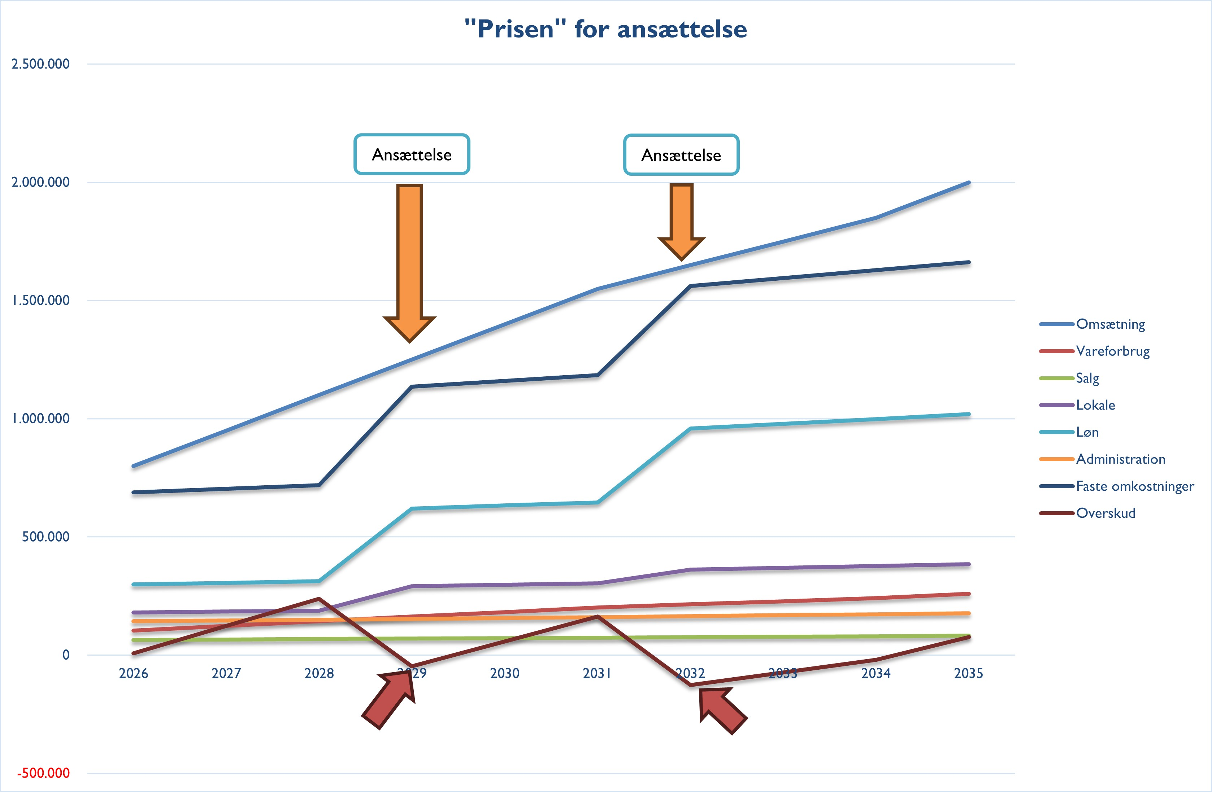
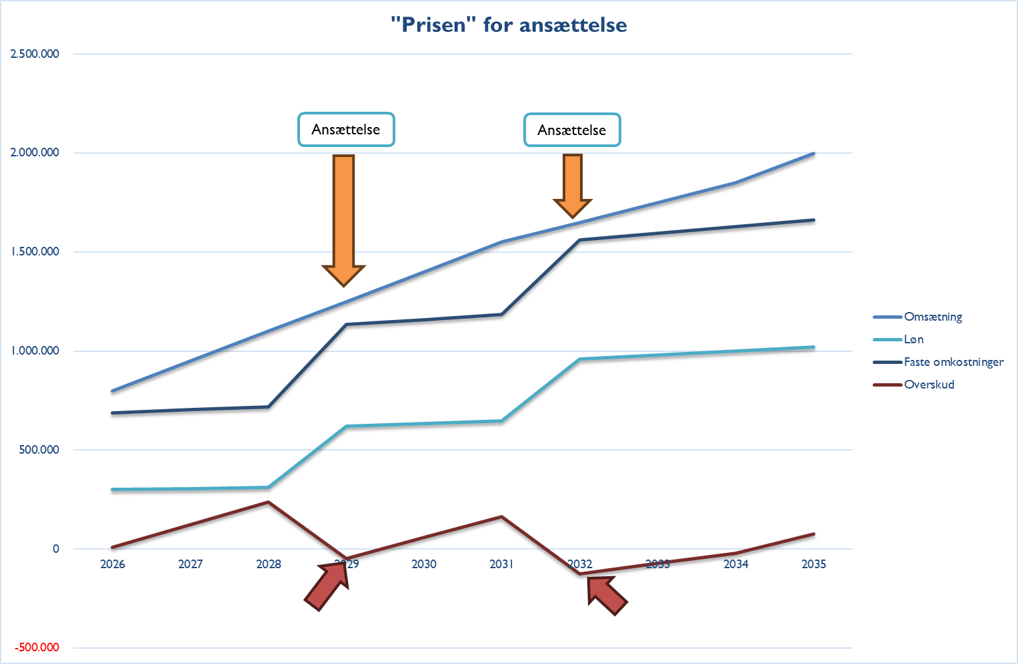
Skal jeg ansætte?
Dyrt at ansætte
Andre omkostninger
Mere salg (både dig og ansat)
Tid til ledelse og administration
Risiko for forkert
MEN forudsætning for vækst
Tænk dig om inden!
Beregn – kan det betale sig?
Mærk efter - er det i dit DNA?
Udfordrer det virksomhedens DNA / USP’er?
Aldrig: Jeg har travlt

Slide 35
DINE grundsten
Eksporter regnskabstal ud (eller budget)
Lav 3 ekstra kolonner ud for hver konto
Kolonne 1: Skriv om konto er Fast, Semi-fast, Variabel
Kolonne 2: Skriv om konto er Nice (kan undvære) eller Need (kritisk)
Kolonne 3: Skriv hvor meget kapacitet du har brugt (hvis du kan vækste 20% mere i omsætning uden ekstra omkostninger skriver du 80%)
Brainstorm om du har andre kritiske ressourcer. Er du bundet op på leverandør, software, nøgle partnerskaber, store kunder mm.
Sammenfat alt det væsentligste og skriv ind i Forretningsplan One-Pager
Kan din virksomhed fortsætte hvis du mister XYZ?
OPGAVE

Slide 36

SKRIV DIN MISSION
Eksempel: BFF - ByensFineFys
OPGAVE

Slide 37
HVAD SKAL DER TIL?
RETNING: DNA, Mission, Vision, USP’er
DRIVERS: Knapper, Tandhjul
ACTION: Fokus, Handlingsplan, Daglig drift
KUNDERNE: Målgrupper, Kundetyper
GRUNDSTEN: Ressourcer, Forudsætninger

Slide 38
HVAD SKAL DU SKRUE PÅ?
RETNING: DNA, Mission, Vision, USP’er
DRIVERS: Knapper, Tandhjul
ACTION: Fokus, Handlingsplan, Daglig drift
KUNDERNE: Målgrupper, Kundetyper
GRUNDSTEN: Ressourcer, Forudsætninger

Slide 39
drivers: knapper
Eksempler
Hvilke knapper kan du trykke på?
Hvilken EFFEKT har de for din forretning
  På Omsætning og på Overskud
Hvis du stopper sponsoratet får du så stadig kunder?
Hvis du stopper dine annoncer får du så stadig kunder?
Hvis du bruger 50% mere på annoncer får du så 50% flere kunder (eller mere/færre)?
Hvilke omkostninger kan du skære væk og stadig drive virksomheden?
Hvis du hæver prisen med 5% hvor mange kunder forsvinder så?
Hvad kræver det at få 2 nye større kunder vs. 2 nye små kunder – og hvilken betydning har det for din bundlinje
Kan du arbejde mere og hvilken betydning vil det få?

Slide 40
drivers: tandhjul
Eksempel: Hæv prisen
Tryk på knap vs. SKIFTE TANDHJUL
Større UDBYTTE for samme INPUT
Muligheder
  Prissætning (hvis +5% pris ikke giver tab i kunder)
  Prismodel (sammensætning af produkter/pris)
  Salg/markedsføring (hvis +10% ads » +20% omsætning)
  Effektivitet (hvis +1% DG » +1% overskud)
  Mersalg eks. kunder (minimal indsats » større omsætning)
Samme tandhjul (1:1)
+10% kunder » +10% omsætning » +10% overskud
Større tandhjul (+5% pris)
+10% kunder » +16% omsætning » +16% overskud

Slide 41


drivers: tandhjul
2 anbefalede bøger
Forbedringer via prissætning og prismodel
  Sæt prisen rigtigt
  Sign-up (abonnement)
Prissætning
  Differentier dine priser
  Sammensætning af pakker
  Undgå rabatter
Abonnement
  Kontinuerlig forretning/omsætning/overskud

Slide 42
DINE drivers
Brainstorm for at finde alle dine knapper (mindst 20)
Indel herefter i 3 grupper: SALG, OMKOSTNINGER, EFFEKTIVITET
Sortér indenfor hver gruppe – hvad har størst effekt (både ift. vækst, men også ift. fald hvis du skærer)
Fokusér på Top-3 i hver gruppe
Prøv at estimere effekten for hver top-3 – hvis du øger med 10% hvilken effekt har det så?
Alle der har over 10% effekt er relevante
Hvilke 3 af disse har størst effekt på din bundlinje?
Skriv dem ind i din Forretningsplan One-Pager
SALG (beholde eller vækst) | OMKOSTNING (beholde eller fald) | EFFEKTIVITET
FB Ads (Kroniske skader): +10% giver +15% flere klienter (dog max 4t/mnd) | Flyt klinik hjem: Spare lokaleomk. men tvivl om brand opfattelse | Lange forløb: 10% flere sparer 20% tid med at finde til korte forløb (akutte)
Holdtræning: Hvis flere end 3 personer så bedre timepris end hvis enkeltbehandling | Klienter selv lagen med – spare papir til briks | Brug hver 2. mandag eftermiddag (få klienter) til organiske opslag
Sponsor i klub: Hvis fjerne så miste 25% af sportsskader | Køb billigere massageolie – kun spare 500/mnd | Blokér onsdag i kalender – tvinger klienter til andre så bedre sammenhæng
Flere organiske FB opslag: Kender ikke effekt – må undersøge | Skifte forsikringsselskab – kun spare 2.000 | Skær 5 min af behandlingstid – plads til 1 klient pr. dag (men kvalitet?)
… | … | …
… | … | …
OPGAVE

Slide 43
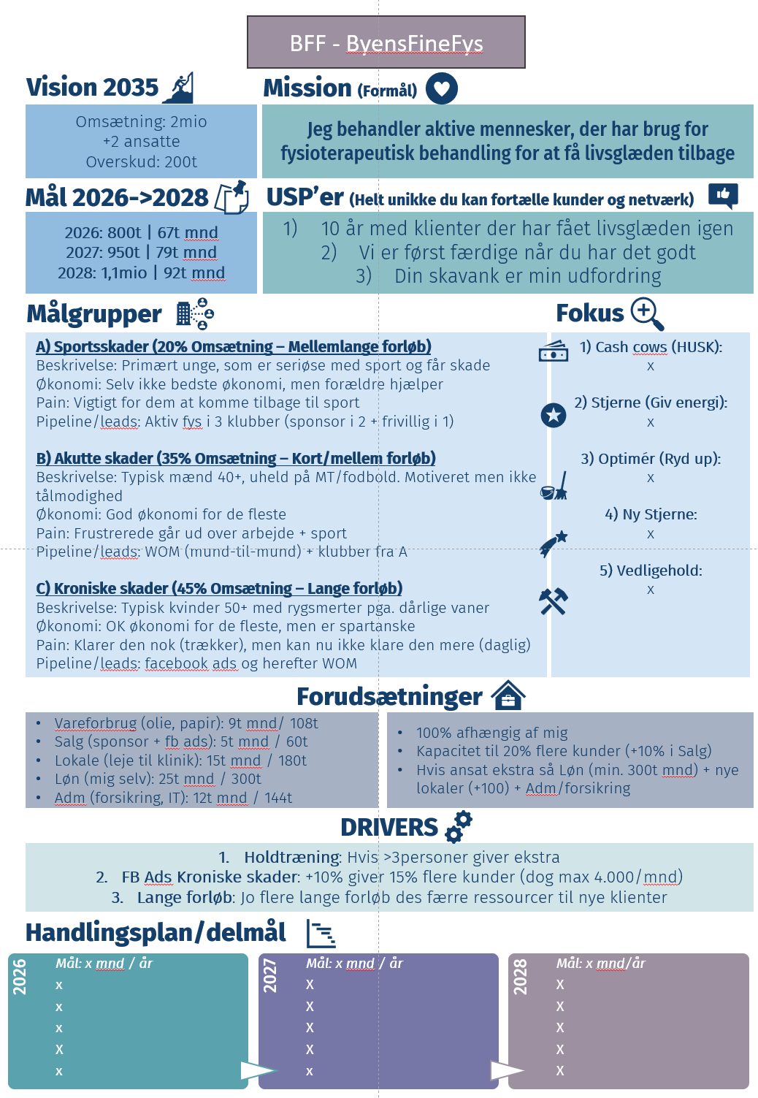
SKRIV DIN MISSION
Eksempel: BFF - ByensFineFys
OPGAVE

Slide 44
HVAD SKAL DU SKRUE PÅ?
RETNING: DNA, Mission, Vision, USP’er
DRIVERS: Knapper, Tandhjul
ACTION: Fokus, Handlingsplan, Daglig drift
KUNDERNE: Målgrupper, Kundetyper
GRUNDSTEN: Ressourcer, Forudsætninger

Slide 45
HVAD SKAL DU GØRE NU?
RETNING: DNA, Mission, Vision, USP’er
DRIVERS: Knapper, Tandhjul
ACTION: Fokus, Handlingsplan, Daglig drift
KUNDERNE: Målgrupper, Kundetyper
GRUNDSTEN: Ressourcer, Forudsætninger

Slide 46


Din dagligdag?

Slide 47
action: fokus
Kampagne - Eksempel
Daglig drift æder al din tid og du flakker mellem opgaverne
Vigtigt at holde FOKUS
Fokusér på det vigtigste
Fokusér på én ting ad gangen (gør færdig)
Fokusér også på det svære
Fokusér i en periode (kampagne)
Du kan ikke alt!
Intenst 2 måneders fokus på 1 målgruppe
Du kommer i dybden med målgruppen – lærer dem at kende (pains, marked, økonomi, persontyper)
Du bliver skarp på USP’er mm
Præcis markedsføring (isf. One Size Fits Nobody)
Du kommer hele din proces igennem
Bagefter kan du bruge 80% til næste målgruppe

Slide 48
action: fokus
1) Cash-Cow HUSK | 2) Stjerne Giv energi | 3) Optimér Ryd op | 4) Ny stjerne Hold øje | 5) Vedligehold Fundament
Husk altid dine vigtigste målgrupper og kunder | De nuværende stjernekunder skal have fokus | Din virksomhed skal være LEAN – ryd altid op | Hold øjnene åbne efter den næste nye stjerne (kunde/målgr.) | Vedligehold de væsentligste ressourcer
Det kræver ressourcer at beholde dem | Nye leads skal have energi for at få i hus | Sæt ind i system at du hver måned/kvartal rydder op i procedurer og aftaler | Sørg for at komme ud (netværk, messer mm.) for ny inspiration | Glem ikke at budgettere med re-investeringer
Sæt ind i årshjul/system så du husker dem | Brug Pipeline/CRM og fokus på fremdrift | Drop de små kunder! |  | Holder længere ved jævnligt vedligehold – sæt i system

Slide 49
Vigtigste guideline i hverdagen
Nice vs. Need

Slide 50
Dit fokus
For hver kategori finder du 3 emner du skal have fokus på
Husk dit eget bias. Fokuser ikke kun på de nemme
Vurder alle emner ud fra 2 kriterier: Effekt (bundlinje) og Sværhed
Sørg for at der er mindst 3 kategorier med fokus på høj effekt
Vælg nu kun 1 emne pr. kategori – det er det du skal have fokus på kommende år
1) Cash-Cow HUSK | 2) Stjerne Giv energi | 3) Optimér Ryd op | 4) Ny stjerne Hold øje | 5) Vedligehold Fundament
OPGAVE

Slide 51
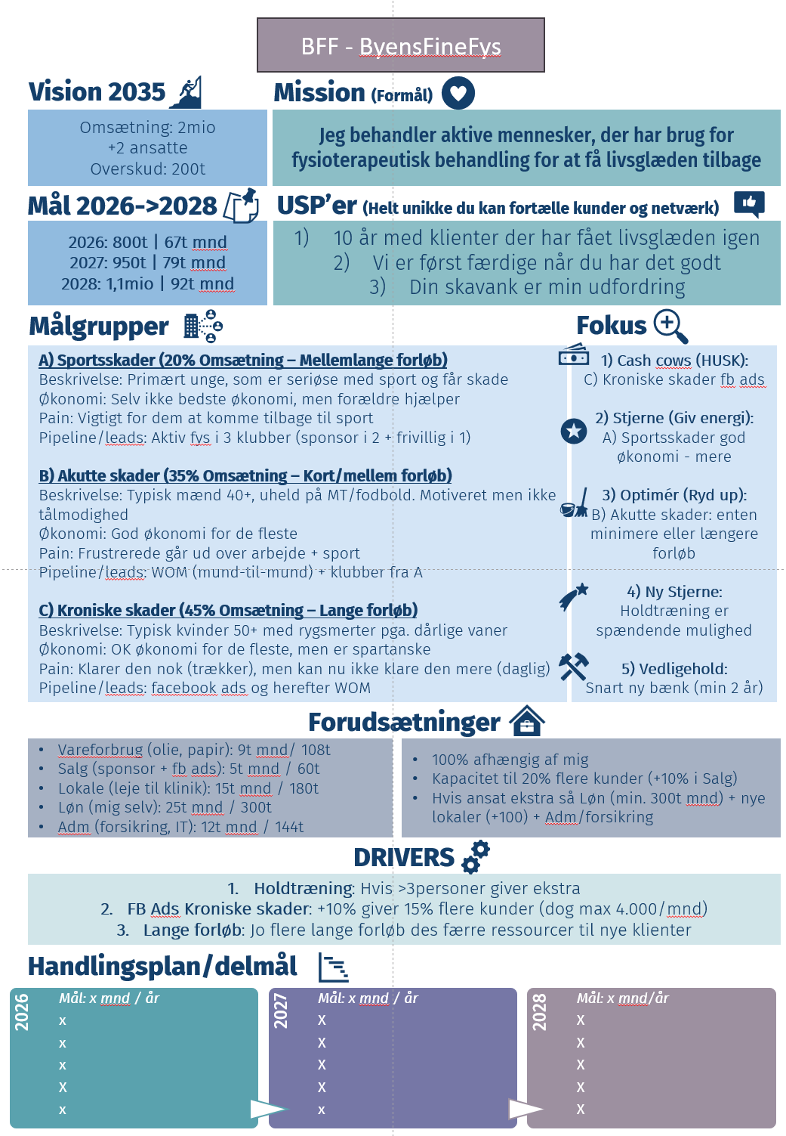
SKRIV DIN MISSION
Eksempel: BFF - ByensFineFys
OPGAVE

Slide 52
action: handlingsplan
4 områder
Hvad skal du i mål med i år?
Hvad udsætter du til næste år?
Handlingsplan er IKKE
  Daglig drift og Fokus
  Urealistisk lang liste med ALLE opgaver og projekter
Udgangspunkt i dine mål – bryd dem ned – hvad skal der til
Blanding af høj Effekt (bundlinje) og Sværhedsgrader
  Der skal både være svære og nemme opgave (lavthængende frugter)
Tænk Årshjul ind – hvornår passer det hos dig OG dine kunder
Handlingsplanen kan typisk indeholde opgaver fra 4 områder:
Forretningsmodel
Kunder
Drift
Organisation
Sørg for at du ikke går i mikrodrift eller kun er helt oppe i helikopteren – det skal være et godt mix

Slide 53
Din handlingsplan
Først tager du udgangspunkt i dine totale mål for årene
Bryd det ned til vækst pr. måned
Hvad skal der til for at nå dette (regn baglæns) –
Leads > Kunder > Omsætning
Skriv nu alle opgaver ned, som vil hjælpe i mål (fordel i skema som neden)
Lav nu en brainstorm over alle de ideer du har (højt som lavt)
Skriv ind i skema
Vurder for hvert enkelt: Effekt og Sværhedsgrad
Prioriter mellem dem alle
Vurder ift. timing/årshjul (vær realistisk) – hvad skal du nå i år og hvad rykker du til senere
Skriv de vigtigste ind i Forretningsplanen One-Pager
Forretningsmodel | Kunder | Drift | Organisation
OPGAVE

Slide 54

SKRIV DIN MISSION
Eksempel: BFF - ByensFineFys
OPGAVE

Slide 55
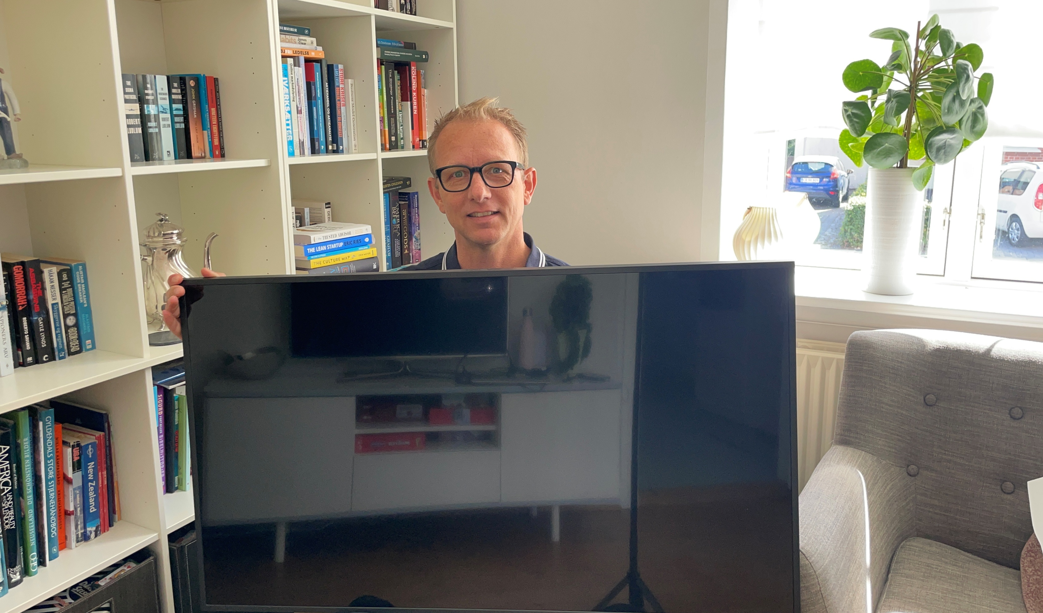
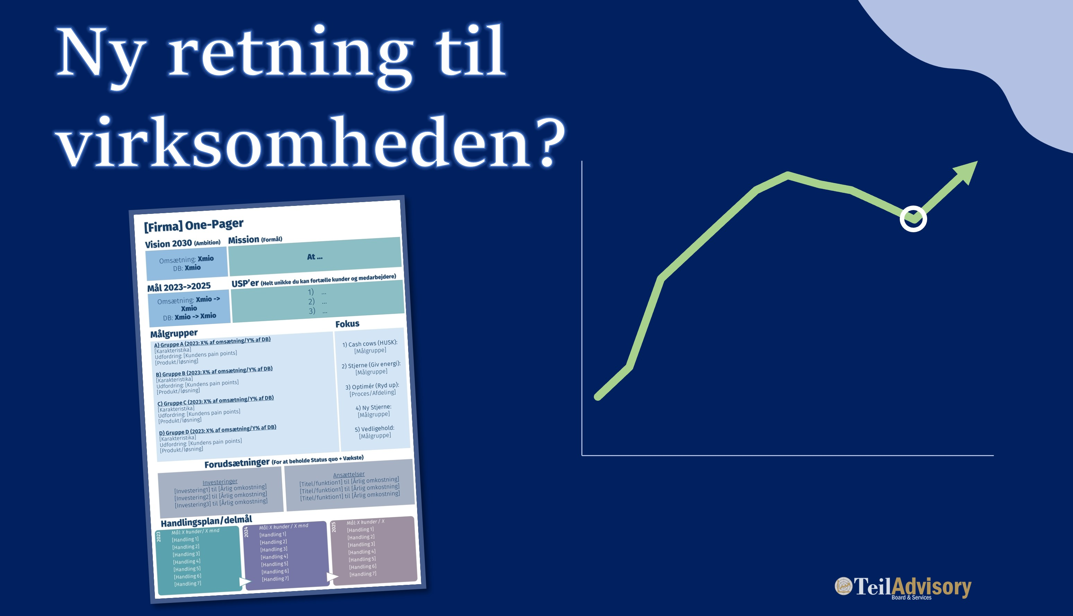
action: strategi i dagligdagen
4 MUST Do’s
Daglig drift VIL overtage din tid
MEN du skal konstant besøge din Forretningsplan
Strategisk mindset og retning
OP PÅ TAVLEN MED DEN
Tjek Økonomi hver måned (Månedsopfølgning)
Tjek Handlingsplan hver 14. dag
Tjek Fokus hver uge
Alle væsentlige spørgsmål/beslutninger:
  Er det i konflikt med min strategi?

Slide 56
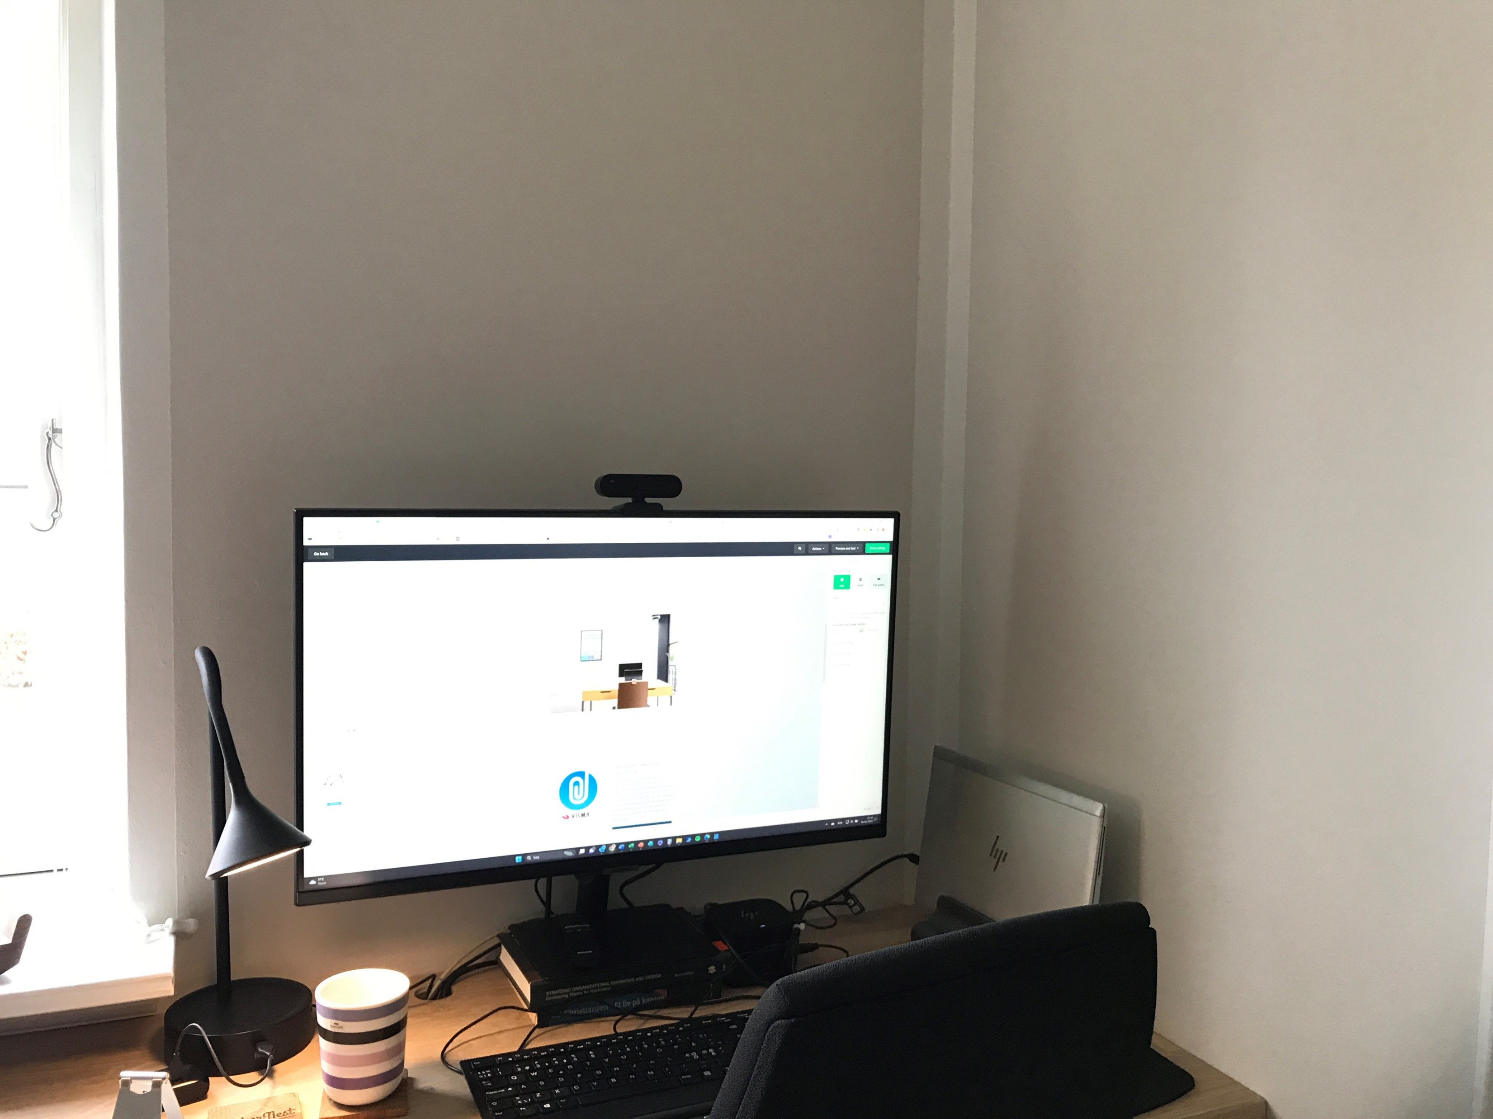
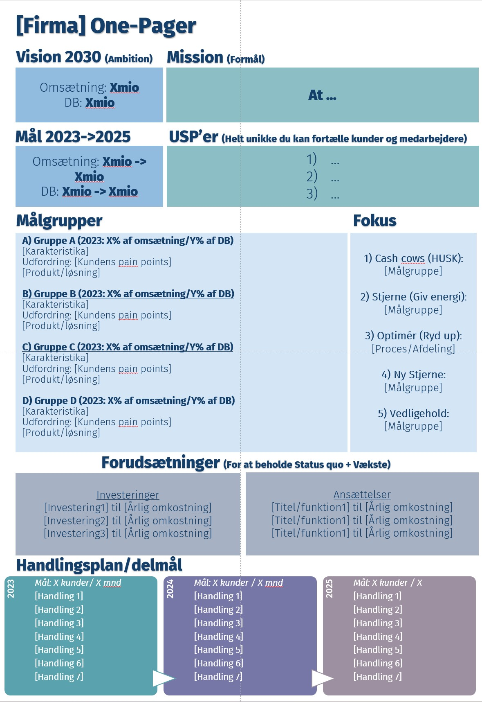
Den levende forretningsplan

Slide 57
Glem ikke baggrunden

Slide 58
HVAD SKAL DU GØRE NU?
RETNING: DNA, Mission, Vision, USP’er
DRIVERS: Knapper, Tandhjul
ACTION: Fokus, Handlingsplan, Daglig drift
KUNDERNE: Målgrupper, Kundetyper
GRUNDSTEN: Ressourcer, Forudsætninger

Slide 59
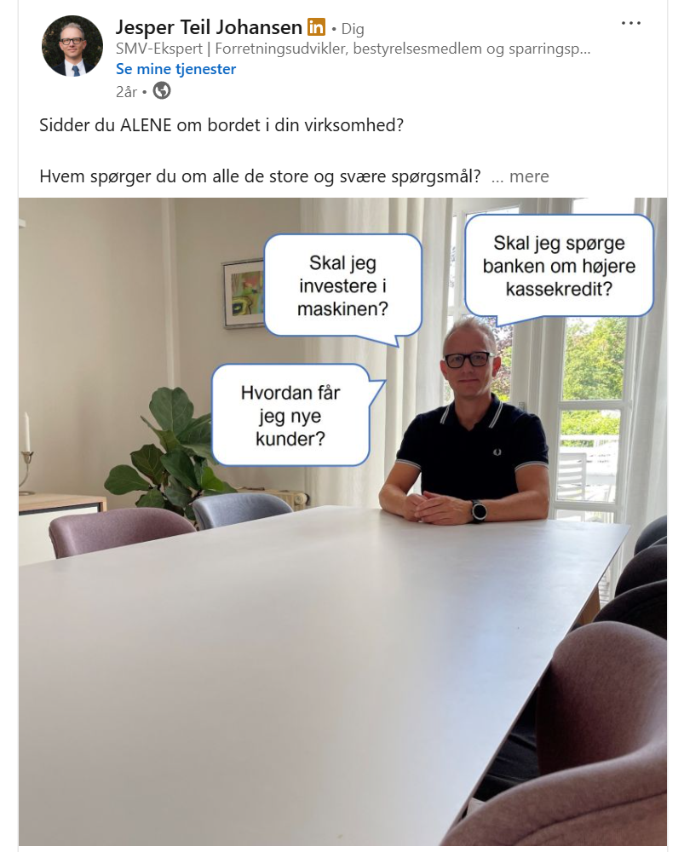
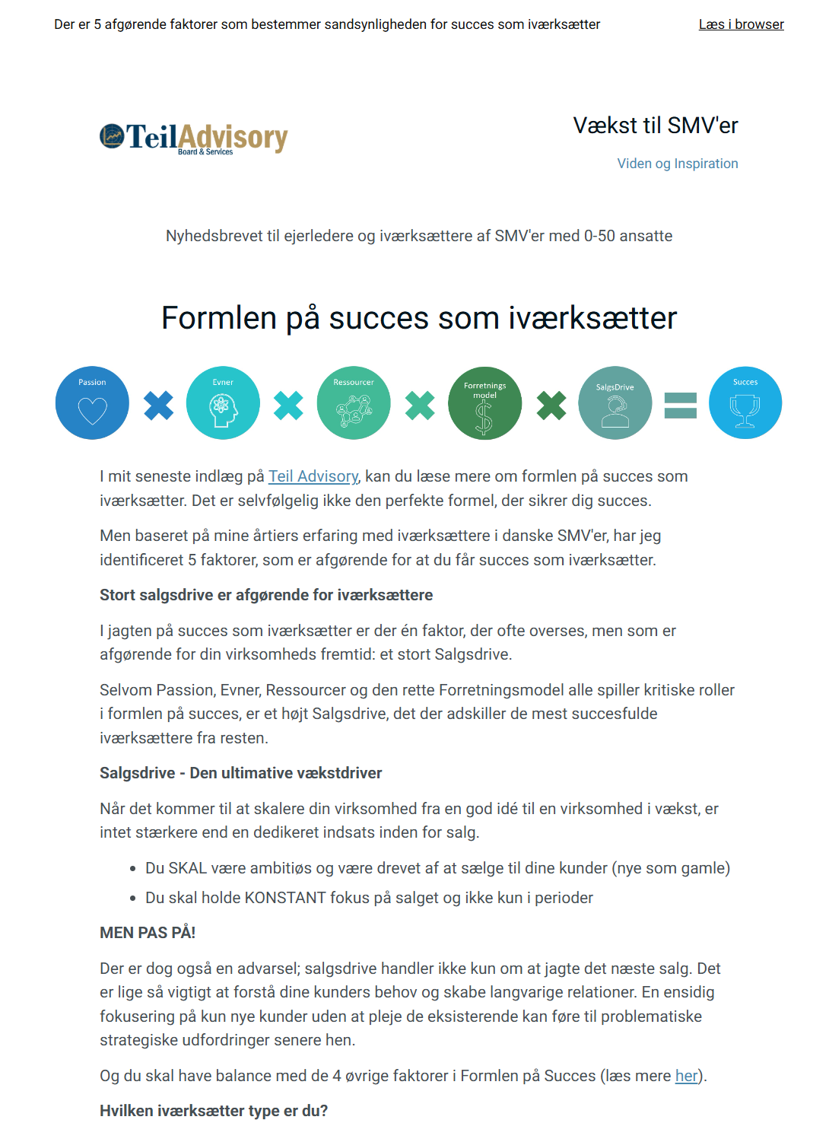
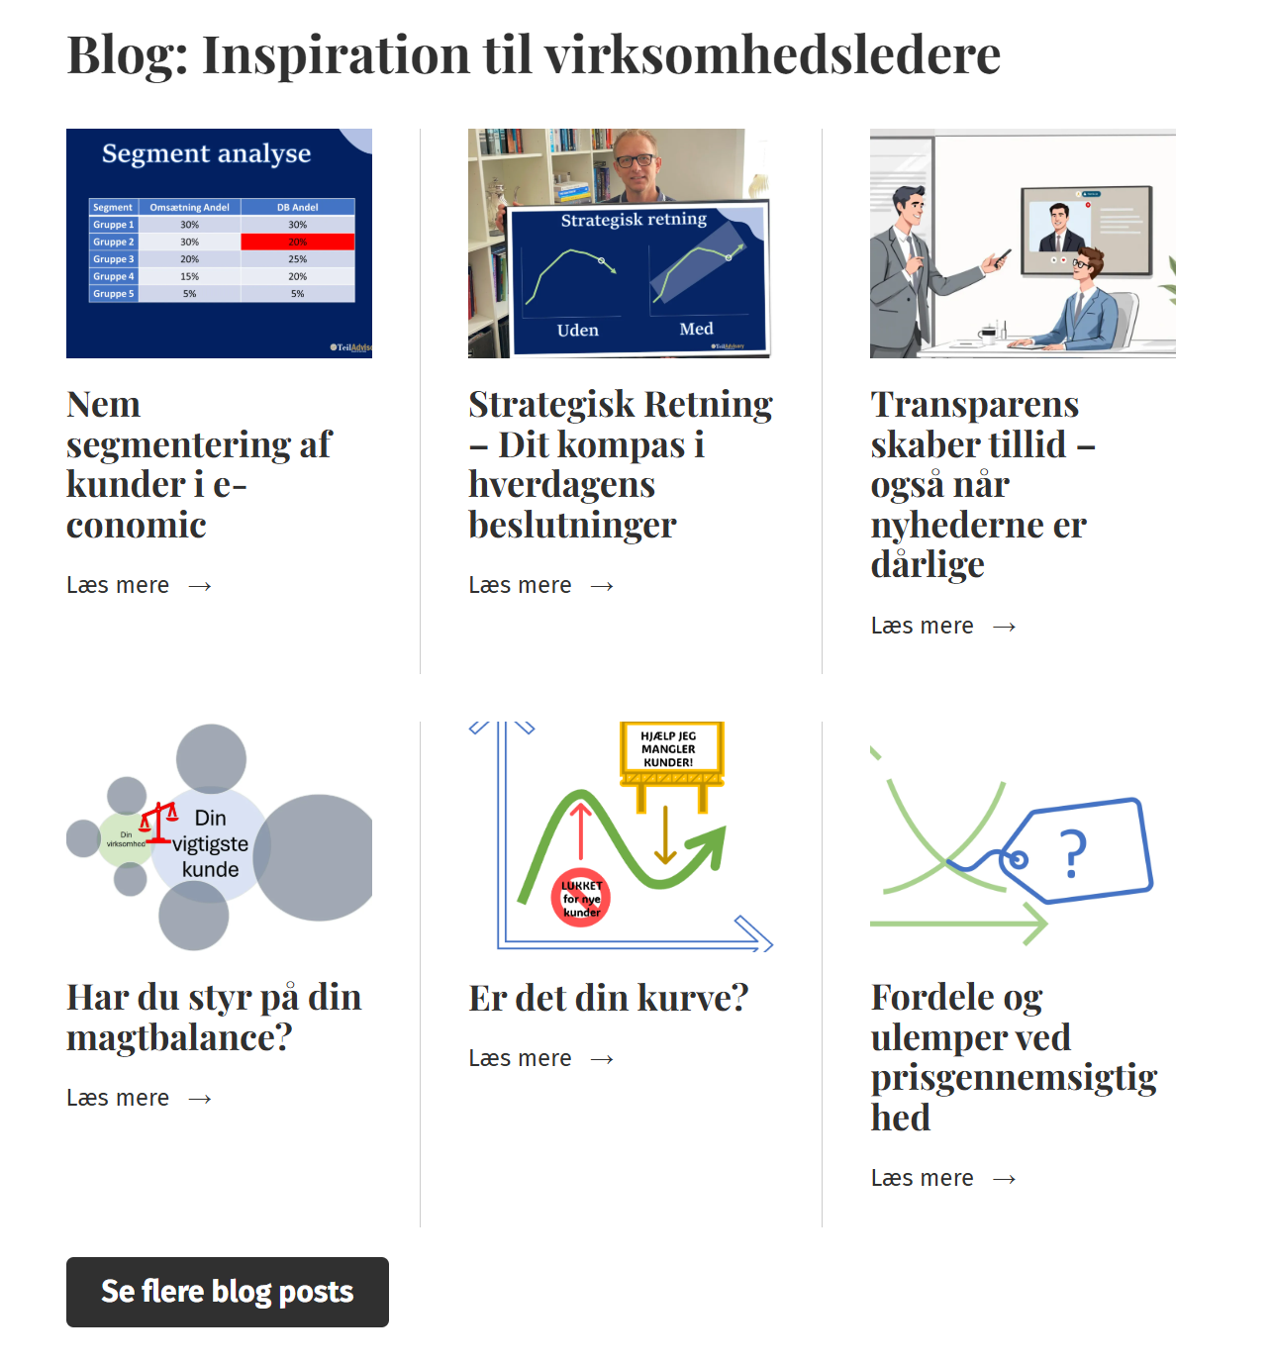
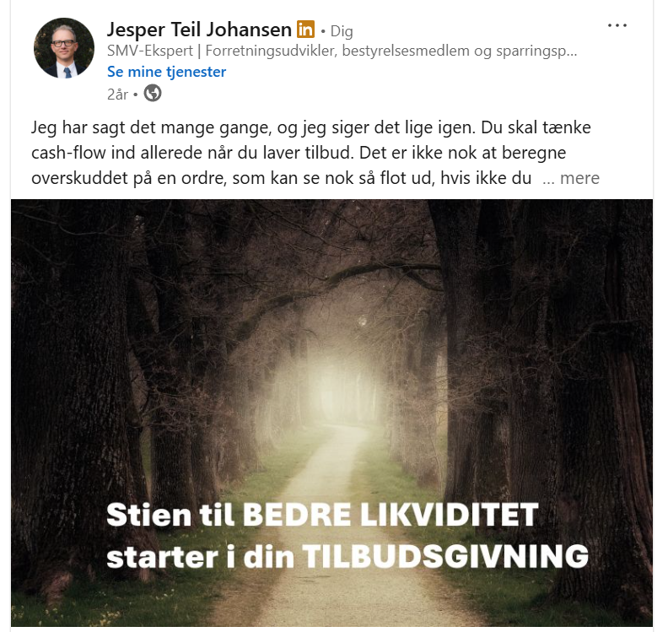
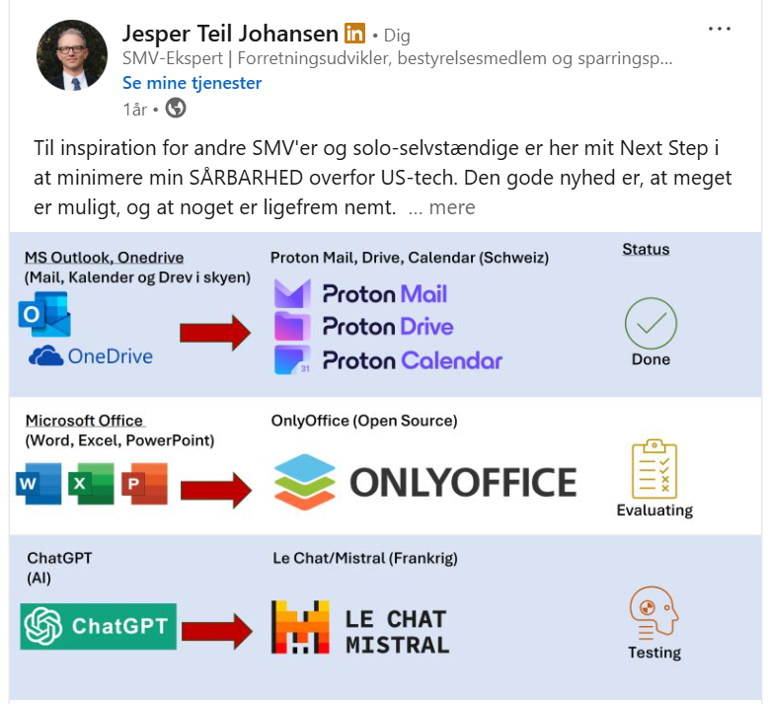

Vil du vækste mere?
www.teiladvisory.dk
LinkedIn
Nyhedsbrev

Slide 60
… og 3 måneder senere…?
Tandlægeeffekten

